Slide 1
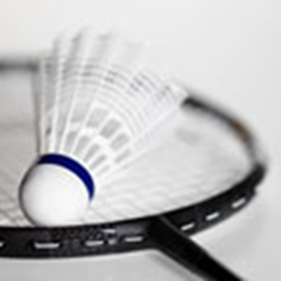
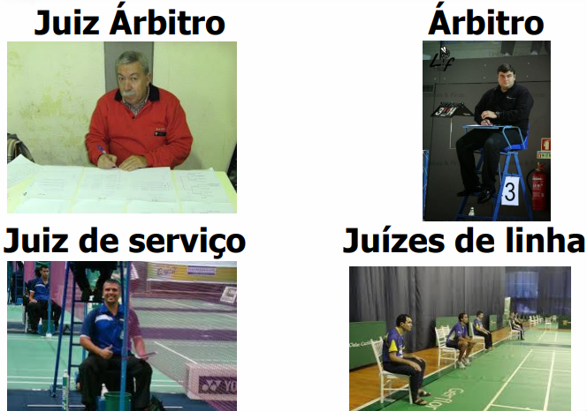
Equipa de Arbitragem

Slide 2
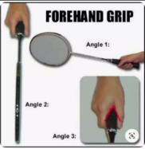
Pega da raquete
O primeiro procedimento técnico a dominar é a pega da raquete, que pode ser de diversas formas, tendo em conta a natureza do batimento a executar. A raquete deve ser segura de forma a que se tenha o máximo de controlo da sua cabeça, permitindo, deste modo, bater facilmente no volante de qualquer posição. Existem vários tipos de pegas. No entanto, as mais utilizadas são as seguintes:
Pega de direita
Cabeça da raquete de perfil, à frente e formando um ângulo com o antebraço. Os dedos envolvem o cabo da raqueta sobre a diagonal, com o polegar em oposição aos restantes dedos. Este tipo de pega pode ser utilizado em todos os batimentos sobre o lado direito do corpo e nos batimentos à esquerda, acima da cabeça, em basculação.

Slide 3
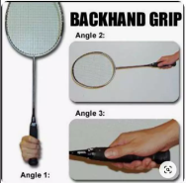
Pega de esquerda
Cabeça da raqueta de perfil, à frente e para cima. Os dedos envolvem o cabo da raqueta, ficando o polegar sobre uma das faces mais largas da raqueta.
Este tipo de pega pode ser utilizado em todos os batimentos sobre o lado esquerdo do corpo

Slide 4
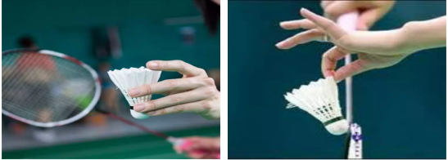
Pega do volante
Deve-se pegar pela base ou pela parte superior.

Slide 5
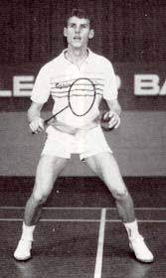
Posição Base
A posição base permite responder da melhor forma ao ataque do adversário. Esta caracteriza-se por: Colocação no centro do campo (sensivelmente um passo atrás do T). Membros inferiores ligeiramente fletidos, com os pés afastados. Ligeira inclinação do tronco à frente. Semi-flexão dos membros superiores, com a raquete à frente do corpo e à altura da cabeça. Esta posição permite predispor o corpo para qualquer movimento repentino, inesperado e por vezes de recurso!

Slide 6
Batimentos
São ações técnico-táticas para enviar o volante para o campo adversário
Por baixo abaixo da cintura
Serviço curto
Serviço longo
Por cima da cabeça
Clear
Amorti
Remate
Drive
Batimentos à rede
Lob
Encosto
Dab

Slide 7
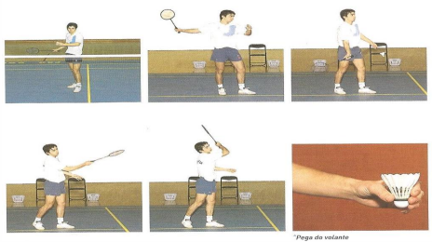
Serviço Longo
No Serviço longo deve-se imprimir uma trajetória alta e profunda de modo a que o volante caia perto da linha final do campo adversário.(sempre que cair em cima da linha é considerado válido).
Colocação dentro da área de serviço, de lado, com o ombro e o pé esquerdo voltados diagonalmente para o adversário.
Segurar o volante pela cabeça entre o indicador e o polegar, com o membro superior à altura do ombro.

Slide 8
Inclinar-se para trás, por forma a que o peso do corpo assente sobre o pé mais recuado, com o membro superior fletido e o pulso em extensão. Levar a raquete atrás, quase verticalmente, e à direita da coxa.
Escolher a área-alvo e, a seguir, abrir o polegar e o indicador da mão que segura o volante, de modo a que este caia na vertical, direito. Movimentar a raquete para baixo na sua direção.
Executar o batimento para cima e para a frente, transpondo o peso do corpo do membro inferior de trás para a frente, rodar o
tronco e a anca para o mesmo lado do batimento e, na altura em que este se efectua, flectir ligeiramente o pulso.
Após o batimento, manter esse alinhamento e fazer um longo movimento da raqueta para a frente, acima do ombro esquerdo, o peso do corpo totalmente sobre o membro inferior esquerdo.
Regressar novamente à posição base.

Slide 9
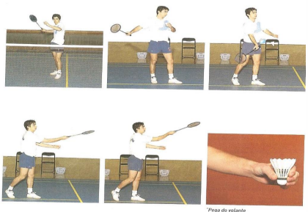
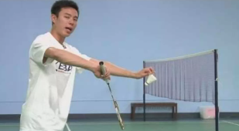
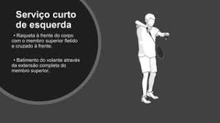
Serviço Curto
No Serviço curto deve-se imprimir uma trajetória baixa e tensa de modo a que o volante passe junto à rede e caia perto desta no campo adversário.
Serviço curto de direita
Serviço flick de esquerda
Serviço curto de esquerda
Raquete à frente do corpo com o membro superior fletido e cruzado à frente.
Batimento do volante através da extensão completa do membro superior.

Slide 10
Na área de serviço, de lado, colocar-se voltado para o recebedor e com o pé esquerdo à frente.
Com o membro superior fletido, segurar o volante pela cabeça com o indicador e o polegar.
Com a mão direita, segurar a raqueta à direita e um pouco atrás do membro inferior direito.
Deixar cair o volante à direita do pé dianteiro, balançando a raquete por baixo e para a frente.
Executar o batimento mantendo o olhar no volante.
A raquete continua o movimento na direção seguida pelo volante.
Adquirir novamente a posição base.

Slide 11
Nova regra do serviço

Slide 12
Clear

Slide 13
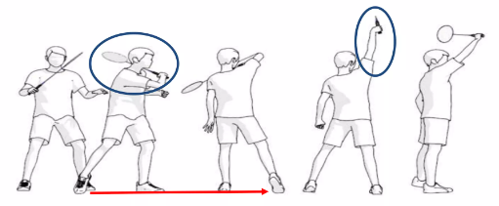
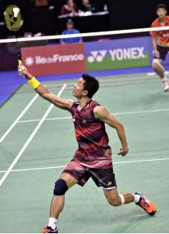
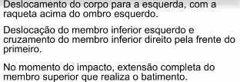
Clear de esquerda

Slide 14
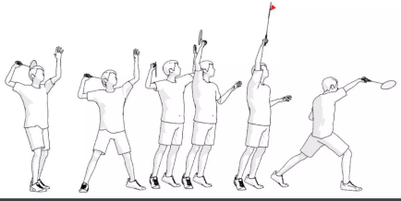
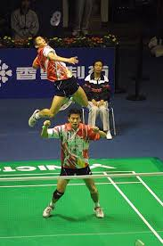
Remate/Smash

Slide 15
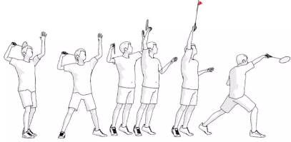
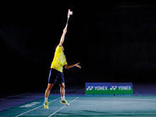
Amorti/ Drop
Um batimento que pode assemelhar-se à técnica de remate ou clear.
É um batimento que serve para colocar o volante junto à rede do campo adversário, através do controle da força do batimento. Serve para quebrar o ritmo do jogo e desequilibrar o adversário junto à rede
.

Slide 16
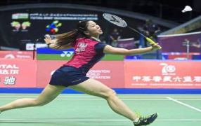
Drive

Slide 17
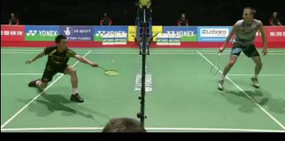
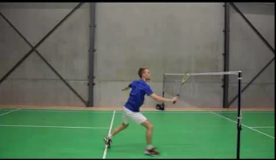
Encosto/Amorti
Dab

Slide 18
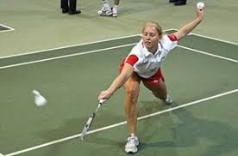
Lob

Slide 22
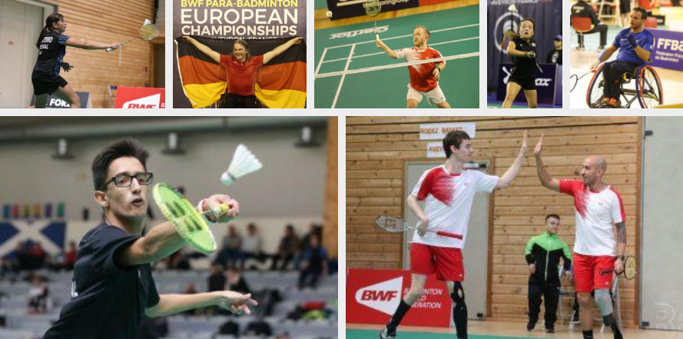
ParaBadminton
Permite que o Badminton se torne, não apenas um desporto acessível para todas as faixas etárias, como também incluir na sua prática, as pessoas portadoras de deficiência física, promovendo a prática desportiva ao nível da condição física, reforço da confiança e auto-estima, aumentando a qualidade de vida e independência das pessoas com deficiência; tal como, possibilitar também o surgimento de atletas paralímpicos no nosso país.

Slide 23
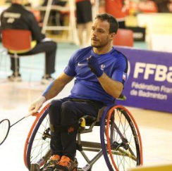

Slide 24
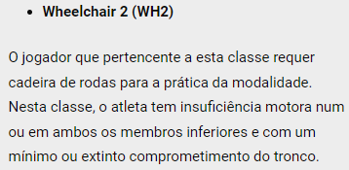
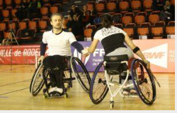

Slide 25
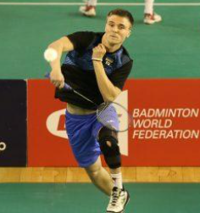

Slide 26
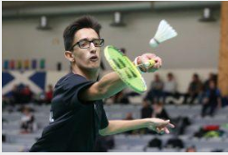
Nesta classe em que o jogador joga de pé existe menos dificuldades comparativamente à classe anterior. O jogador tem uma deficiência reduzida num ou em ambos os membros inferiores levando a uma caminhada/corrida com algum comprometimento. Consideram-se atletas que têm uma limitação funcional baseado em espasticidade, ataxia, atetose distonia, diferença no comprimento das pernas (não mais do que 2 cm), dissimetria ou assinergia.

Slide 27
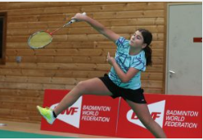

Slide 29
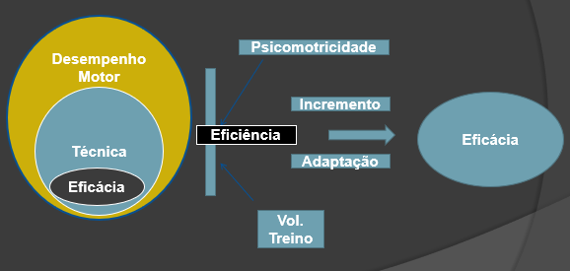
EFICIÊNCIA VS EFICÁCIA

Slide 30
ENSINO / APRENDIZAGEM
PROGRESSÕES PEDAGÓGICAS
Trabalho de estimulação Psicomotora (Shuttle Time)
Trabalho técnico
Deslocamentos
Trabalho tático

Slide 31
Shuttle Time Badminton videos

Slide 32
Assiduidade
Relatório Crítico
Escolha de um gesto /batimento técnico. Fazer a caraterização/descrição, critérios de êxito, utilidade, e sugestão de exercícios para o seu desenvolvimento.

